Slide 1
嵌入式影像處理
題 目: 點餐卡辨識
組 長: 詹逸宏
組 員: 呂騏佑、張昌暉、謝宗佑
指導老師: 陳朝烈

Slide 2
規格:
鏡頭向下拍攝桌上的點餐卡
手持手機拍攝
計算總金額
效能:
FPS:1s/張
功耗:unknown
clock rate: unknown
面積:點餐卡圖像大小
介面:
內部:傳輸照片到電腦，顯示總金額
限制:
正字劃記、手機拍攝角度約90度、光影變化(恆亮、不閃爍)
驗收:
準備樣本測試

Slide 3
breakdown
點餐卡辨識
參數
前處理
search
後處理
block
Kenrnel_size
sreach篩選格子
圖片拉平
sobel分線
threshold
單位價格
sreach收集座標
二值化
find_line
形態學把文字除掉
統計數量

Slide 4
流程圖
輸入照片
照片二值化
圖片拉平
二值化
形態學除噪點
剩格子的圖片
sreach篩選格子
利用計算該方格中的輪廓面積來找出菜單方格
利用座標把格子切成好幾個圖片
找出線後還要膨脹與切割
顯示價格
sobel分線
sreach收集座標
計算總價
find_line
單位價格

Slide 5
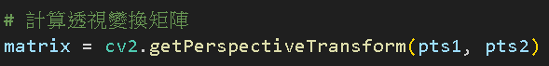
圖片拉平
功能描述 : 將歪斜的圖片拉平
函式 : def (image_path, out_image_path):
返回值 : 結果圖片。
處理過程 : 顯示圖像並讓用戶選擇四個點，計算透視變換矩陣將原圖的四個點轉換到目標圖像的四個角落，最後應用透視變換按照計算出的透視變換矩陣進行變換。
參數 | 類型 | 說明
Image_path | str | 輸入歪斜
out_image_path | str | 經過透視變換拉平的圖片

Slide 6
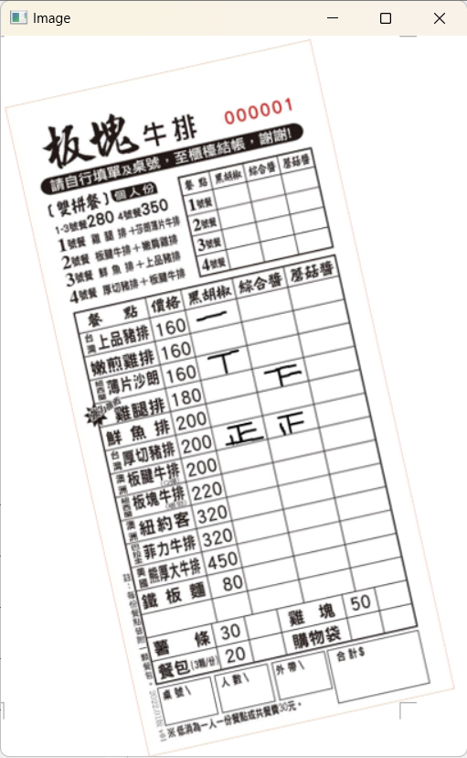
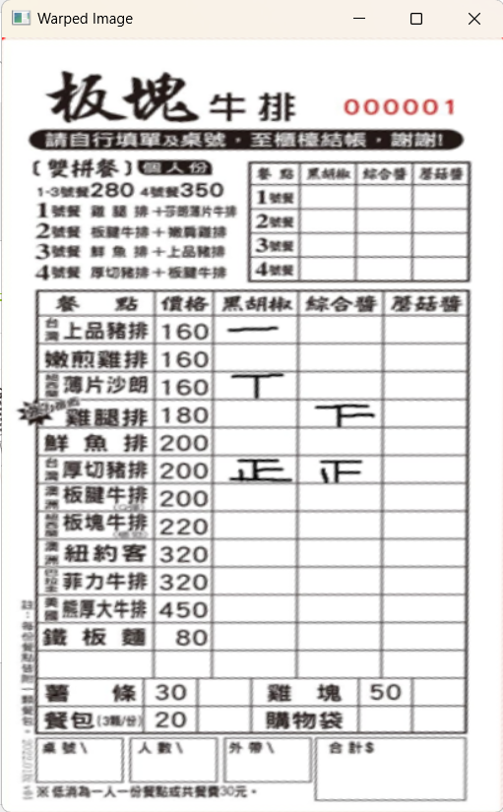
圖片拉平
點出左上、右上、右下、左下四個點
使用透視變換

Slide 7
二值化(手刻)
功能描述 : 對輸入的灰度圖像進行二值化處理。通過設定閾值，將像素值分為兩種：低於或等於閾值的像素設為 0，高於閾值的像素設為 255。處理後的圖像會保存到指定的輸出路徑。
函式 : def threshold(image, thresh, maxval):
返回值 : np.ndarray二值化處理後的影像數據。
處理過程 :根據選擇的閾值將每個像素與閾值進行比較，像素值大於thresh將被設置為最大值 maxval，否則設置為 0，最終生成二值圖像，只有 0 和 255 兩種像素值。
參數 | 類型 | 說明
image | numpy.ndarray | 輸入灰階圖片
threshold | int | 二值化的閾值（可選，默認為 128）。像素值大於該閾值將設為 255，小於或等於該閾值設為 0。
maxval | int | 設定的最大值，所有大於 thresh 的像素將被設置為此值，默認255

Slide 8
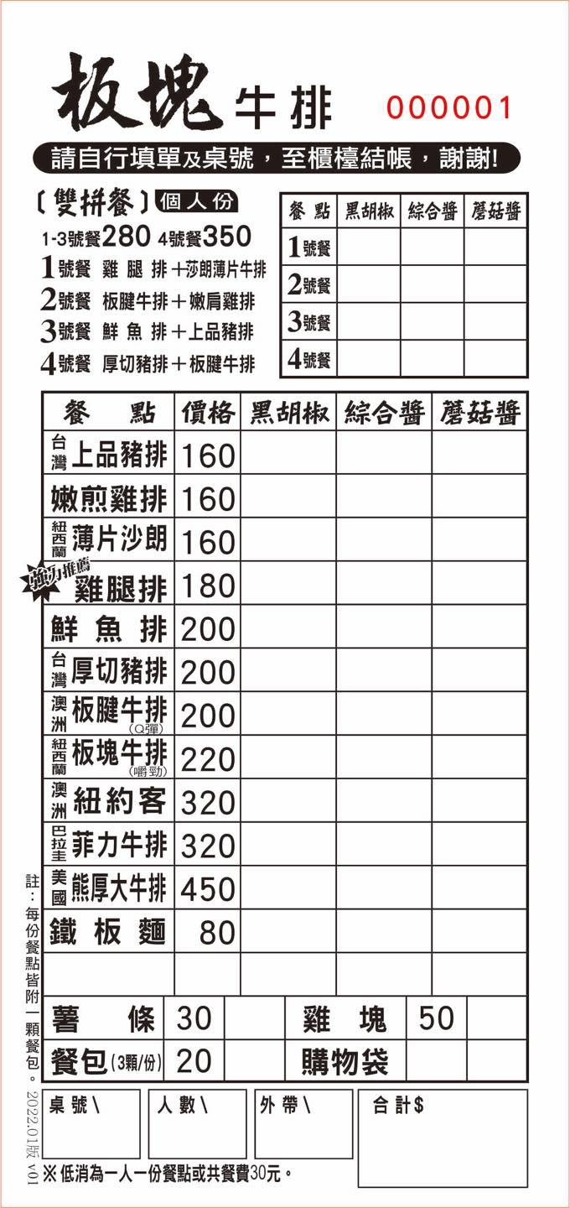
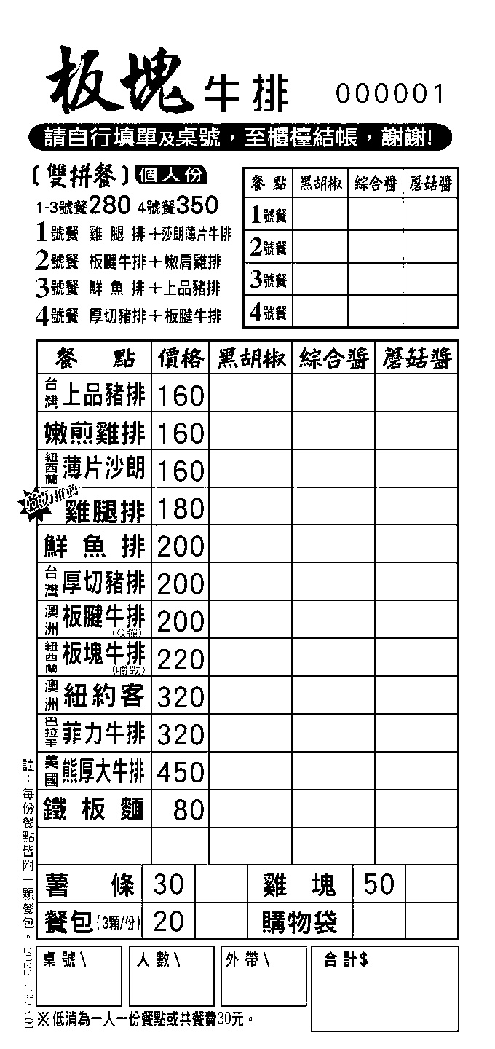
二值化
輸入
輸出
將圖片分為黑色與白色

Slide 9
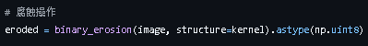
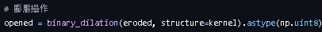
形態學去除文字(手刻)
功能描述 : 使用形態學操作去除影像中的文字，返回處理後的影像數據
函式 : def morphological_opening(image, kernel) :
返回值 : np.ndarray形態學操作處理後的影像數據
處理過程 : 使用scipy.ndimage.binary_erosion進行腐蝕操作，移除小的前景物體或噪點，使用scipy.ndimage.binary_dilation進行膨脹操作，填補圖像中的小孔或空白區域，膨脹後的圖像可能仍然是0 或 1 ，將其乘以 255 來轉換回 0 或 255 這樣的二值圖像，並返回。
參數 | 類型 | 說明
image | np.ndarray | 輸入的二值化影像數據（np.ndarray，像素值為 0 或 255）。
kernel | np.ndarray | 它是用來在形態學操作中進行移動的模板，內核大小(大小可選）

Slide 10
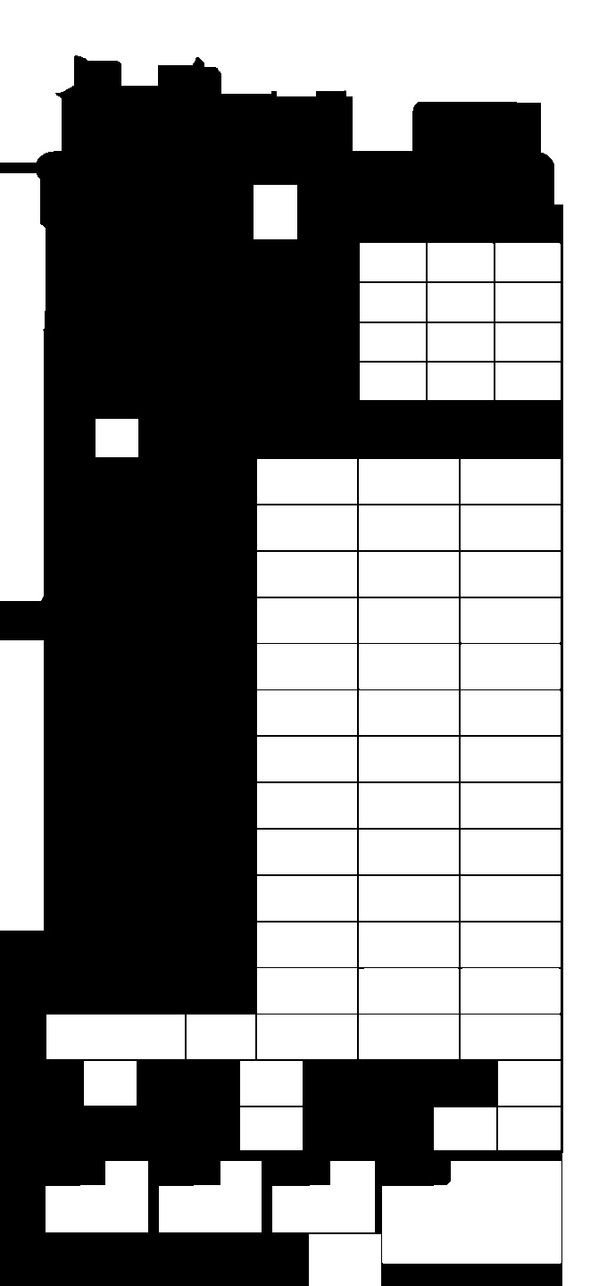
形態學去除文字
輸入
輸出
把文字部分膨脹，因為重點在於抓出格子
缺點在於有些地方也會出現方格
不要的格子我們打算給他價位為0，就像沒有一樣

Slide 11
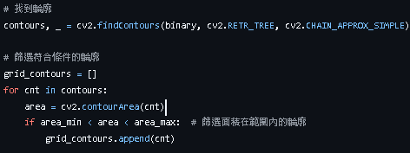
Search篩選格子
功能描述 : 輪廓檢測，篩選符合一定條件的區域，可能是「格子」或特定物體的邊界
函式 : def Search(image_path, area_min, area_max):
返回值 :grid_contours符合條件的輪廓列表
處理過程 :使用cv2.findContours在二值化圖像檢測輪廓，使用cv2.contourArea針對輪廓計算面積，根據設定的面積範圍area_min和area_max篩選出符合條件的輪廓，最後輸出篩選後的輪廓列表並打印符合條件的輪廓數量
參數 | 類型 | 說明
image_path | str | 輸入膨脹後的圖片
area_min | int | 用於指定篩選輪廓時的最小面積。只有面積大於area_min的輪廓才會被選中
area_max | int | 用於指定篩選輪廓時的最大面積。只有面積小於area_max的輪廓才會被選中

Slide 12
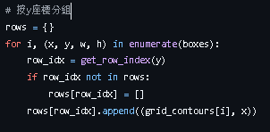
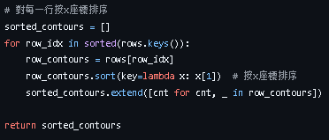
Search收集座標
功能描述 :函數按 y 座標 將輪廓分組，再按 x 座標 排序每組，最終返回按行列順序排列的輪廓列表。
函式 : def sort_contours(grid_contours):
返回值 : list每個輪廓的點座標集，格式為 [[點集1], [點集2], ...]，其中每個點的格式為 (x, y)。
處理過程 :根據y座標將輪廓分為不同的行，行之間的區別由容差值決定，在每一行內，根據x座標對輪廓進行排序，使得每一行的輪廓按從左到右的順序排列，返回排序後的所有輪廓
參數 | 類型 | 說明
grid_contours | np.ndarray | 這些輪廓是從二值圖像中檢測到的，並且需要按照特定的方式（例如：依據 y 和 x 座標）進行排序。

Slide 13
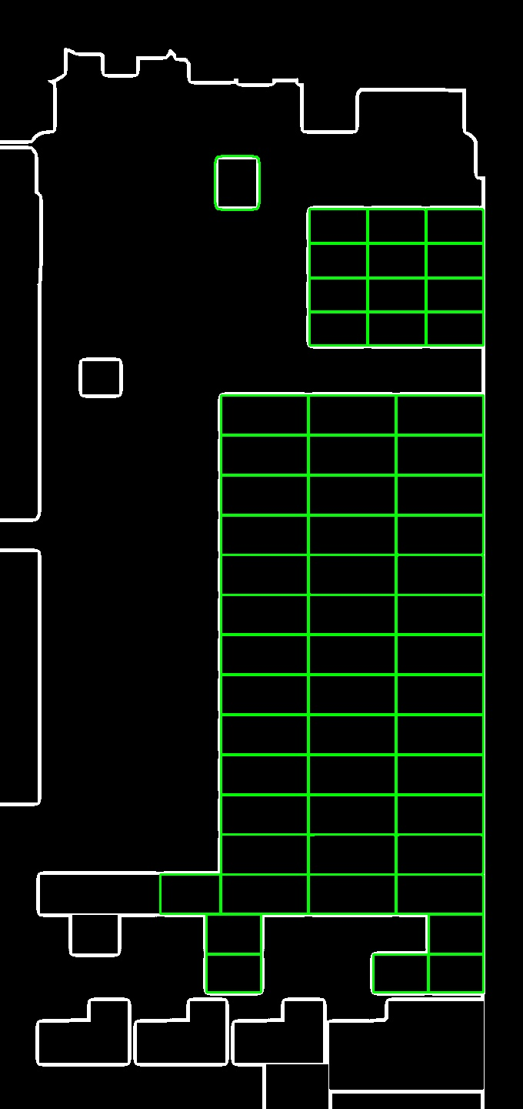
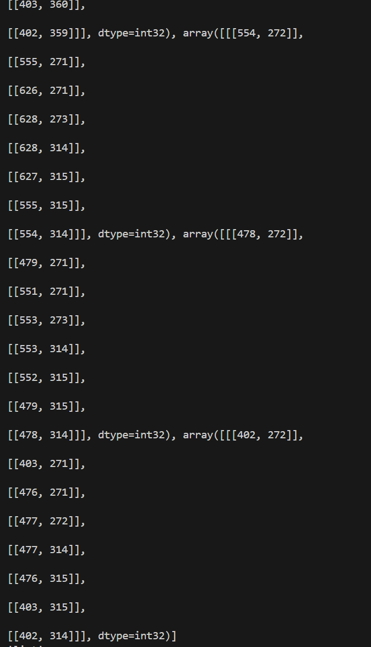
Search
輸入
輸出
利用面積大小去篩選出我們要的方格
每一個方格都把座標存起來(如右圖)
拿到座標後就可以拿這些座標來切割圖片

Slide 14
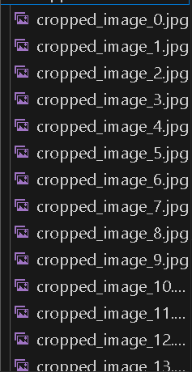

圖片切割
利用剛剛收集到的座標，對有劃記的點餐卡進行切割

Slide 15
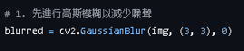
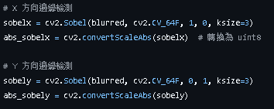
Sobel分線
功能描述 : 利用sobel_x與sobel_y找出值線與橫線
函式 : def sobel(img)
返回值 : np.ndarray，分別代表 Sobel 邊緣檢測後 X 和 Y 方向的結果
處理過程 :圖像轉換為灰度圖像，對圖像進行高斯模糊處理cv2.GaussianBlur以減少噪聲，使用 Sobel 算子對圖像進行邊緣檢測，分別計算圖像在x方向和y方向的梯度，通過cv2.convertScaleAbs()轉換為可視化的格式（uint8）
參數 | 類型 | 說明
image | np.ndarray | 每個切割完的方格圖片

Slide 16
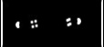
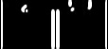
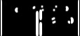
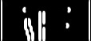
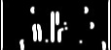




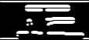
Sobel分線
上圖為1到5的圖片
利用sobel來找出直線與橫線
如果直接使用上圖找線會是錯的，因為從上面的圖片可以看到被切割的圖片也把格子邊框切出來了，那些線是不需要的，而且sobel完之後原本一條線被分為兩條線了，因此後續還需要做一些處理

Slide 17
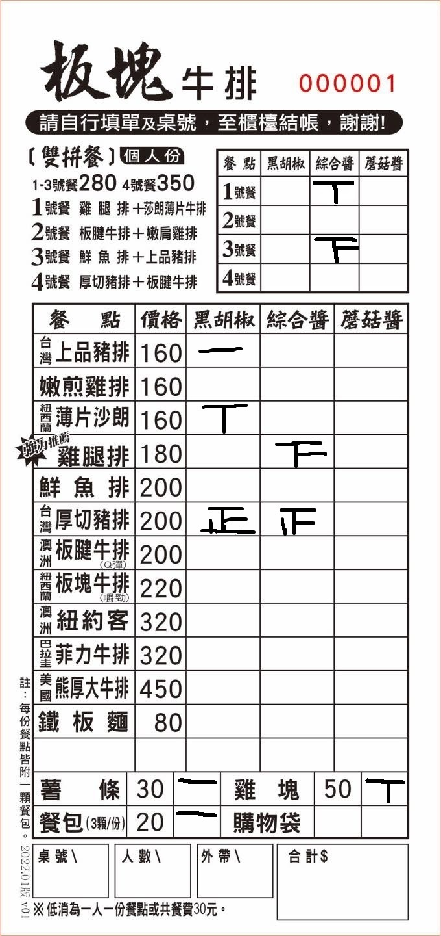










統計線的數量之前
sobel_x
sobel_y
先對邊框切割
邊緣偵測後一條會變成兩條，利用膨脹運算變成一條
不要的邊框切割
下圖為膨脹與close運算比較，我們主要採用膨脹而已(上面是膨脹，下面是close運算)
膨脹

Slide 18
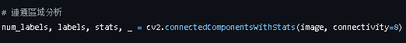
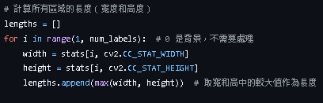
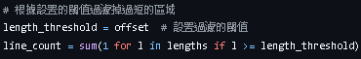
find_line
功能描述 : 用來統計線的數量，過濾掉較短的線段
函式 : def count_lines(image, offset)
返回值 : int，符合長度條件的直線數量
處理過程 : cv2.connectedComponentsWithStats()來分析圖像中的連通區域，根據stats中的寬度和高度，計算每個區域的長度，offset參數作為閾值，過濾掉那些長度小於閾值的區域這樣可以排除掉一些較短的噪聲線條，最後統計線條數量
參數 | 類型 | 說明
image | np.ndarray | 經過處理完的sobelx、y圖片(灰階、切割、膨脹等)
offset | int | 用來篩選符合長度條件的區域

Slide 19








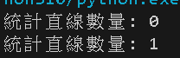
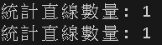
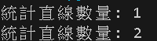
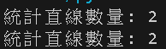
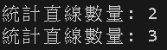
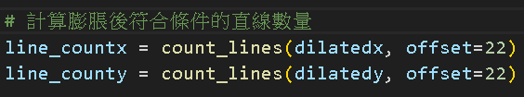
find_line
sobel_x
sobel_y
上(垂直線)
下(水平線)
太短的線會過濾掉
膨脹完輸出圖片是黑的(原因不明)，正常化圖像範圍後有顯示出來

Slide 20
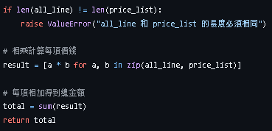
Multiply_price_amount計算單價並加總
功能描述:將每一格的線條數量與那一格的價錢相乘，求單一品項的總價
函式:def calculate_total_price(all_line, price_list):
返回值：總金額
處理過程 :首先，檢查 all_line 和 price_list 兩個列表的長度是否相同，使用 zip 函數將 all_line 和 price_list 中的元素一一配對，然後進行乘法計算，使用 sum() 函數對 result 列表進行求和，得到所有格子的總金額。
參數 | 類型 | 說明
all_line | list | 每個格子中線條數量列表
price_list | list | 每個格子的單價列表

Slide 21
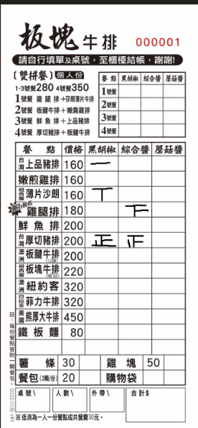
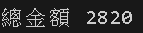
Multiply_price_amount計算單價並加總

Slide 22

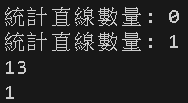
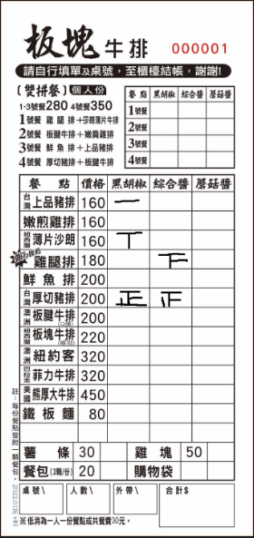
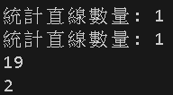
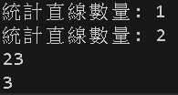
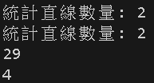
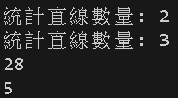
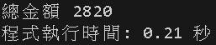
測試1
先對中間大格子部分測試辨識
第一段直線數量為垂直線
第二段直線數量為水平線
第三段表示第幾格(對應中間圖片)
第四段為垂直水平總共幾條

Slide 23
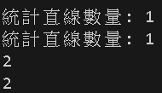
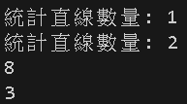
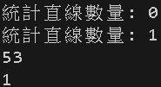
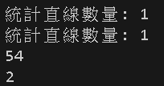
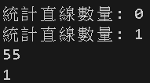
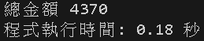
測試2
小格子也試一試

Slide 24
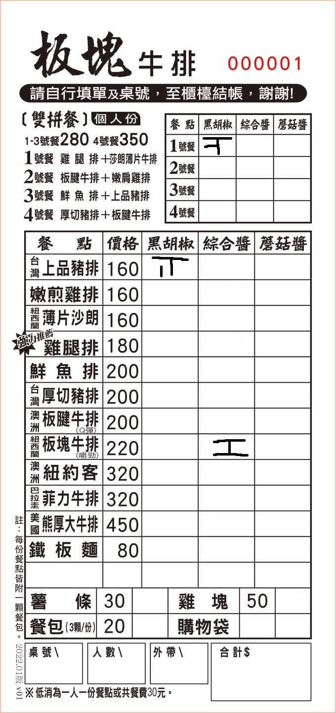
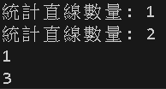



測試3
正字亂畫

Slide 25
後續
試試ocr、取差值、光流等方式比較差異

Slide 26

ocr
這是使用原圖下去跑的結果

Slide 27

ocr
這是經過二值化、膨脹下去跑的結果

Slide 28

取差值測試
為避免兩張圖大小不一，先將兩張圖設為相同大小

Slide 29


取差值測試
兩張圖灰階高斯模糊後cv2.absdiff取差值，經過除噪點後將兩者相差的座標畫上輪廓，為避免非證字號劃記誤判，可設置min_area最小面積閾值以過濾過小的輪廓面積。
absdiff結果：
畫上輪廓後：

Slide 30

取差值測試
程式執行到結束共花費0.0096秒 CPU：i5-10300H GPU：GTX1650

Slide 31

Farneback密集光流測試

Slide 32


Farneback密集光流測試
取兩者光流後經過設定最小&最大光流幅度，來排除大範圍運動（例如圖片亮度變化）所帶來的誤判，可得到左圖，要獲得更精確的結果，可以使用absdiff的結果以及光流檢測結果相結合，如右圖。

Slide 33


Farneback密集光流測試
取差值測試 耗時 (0.0096s) 密集光流測試 耗時 (0.2832s)

Slide 34












圖像匹配測試
樣本1(長格子)
樣本2(短格子)
輸入圖片
輸出結果

Slide 35






加入SIFT尺度不變特徵變換
樣本
辨識圖片

Slide 36




LBP
樣本
辨識圖片

Slide 37
小組分工
詹逸宏:圖片拉平、sobel分線、find_line、計算單價並加總、ocr
張昌輝:search、光流、取差值
呂騏佑:二值化、 sobel分線、find_line、ocr、圖像匹配、sift、lbp
謝宗佑:形態學除躁點

